Slide 1
モバイル プログラミング2
2017/01/16
日本工学院八王子専門学校
M.Katsube

Slide 2
教材をDLしてください
https://git.io/vMZ5H
※以下のURLへリダイレクトします。
https://github.com/katsube/neec/blob/master/mobileprogramming2/20170116/api.zip

Slide 3
本日の予定

Slide 4
午前
前年の質問に答えるコーナー
RESTful API
通信内容をのぞいて見る
JSON
APIを作成する

Slide 5
午後
試験の説明
範囲、内容
オンライン対戦ゲーム
開発内容の説明
進め方の説明
製作開始

Slide 6
前回休んだ人 (ﾟ∀ﾟ)ﾉｼ

Slide 7
PC借りた人 (ﾟ∀ﾟ)ﾉｼ

Slide 8
まずは追いつこう
GitHubの資料見てね http://github.com/katsube/neec
環境構築
環境構築で困ったらすぐに聞いてください

Slide 9
アンケート （出席カード）

Slide 10
アンケート
提出＝出席 (授業終了までに限る) 未提出＝欠席
学籍番号、名前が確認できない場合は欠席
わからない場合は、どこが理解できなかったか記入
Notes:
成績には直接影響しないが、
テスト勉強にもなり一石二鳥なので、積極的に参加することをおすすめする。

Slide 11
アンケート
「白紙提出」「授業を聞いていたと判断できない」場合は個別にヒアリングを行います。
よほどのことがなければ呼び出されません
大人としての自覚を持って授業に望んで下さい。
一人では解決できないことがあれる場合、自分から聞きにくるように。

Slide 12
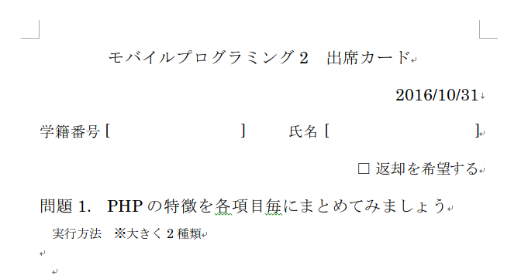
アンケート
返却を希望する場合
チェックしてください
次回～次々回の授業で返却します
Notes:
返却しなかった物は年度末にシュレッダーにかけます。

Slide 13
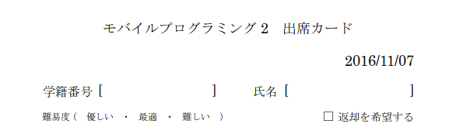
アンケート
難易度に◯をつける
○をつけてください。
様子を見て難易度を調整します。

Slide 14
アンケートに 答えるコーナー

Slide 15
質問
(SQLの)結合が理解できなかったので問題集などがあれば教えてほしい
プルリクについて知りたい

Slide 16



RESTful API

Slide 17

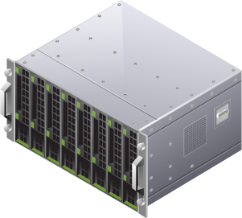

クライアント・サーバ間通信
サーバ
クライアント
※昨今ではHTTP(S)の上で通信を行うことが多い

Slide 18
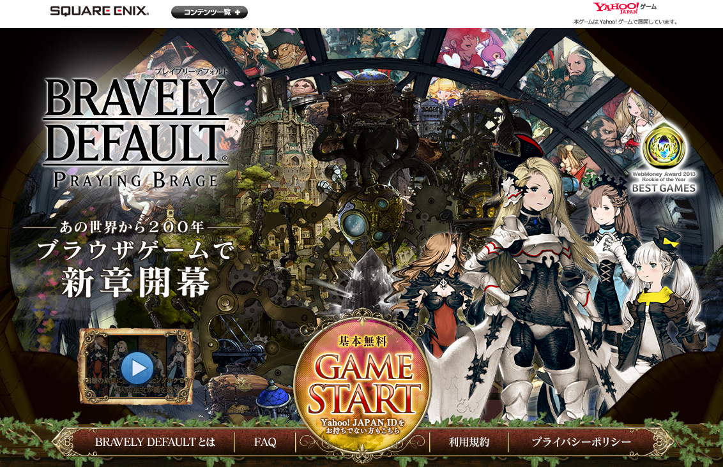
実際に通信内容をのぞいて見る
http://yahoo.bravely.jp/

Slide 19
クライアント・サーバ間通信
サーバ
クライアント
RESTful API
(REST API)

Slide 20
クライアント・サーバ間通信
サーバ
クライアント
・URL (EndPoint)
・その都度
・JSON形式
※JSON形式が最近は多いですが、XMLや他のデータフォーマットの場合もあります。

Slide 21
JSON
JavaScript Object Notation
JavaScriptの定数、変数、配列等の記述方法を元にしたデータフォーマットの一種。昨今ではデファクトと呼べるほど広く普及している。
JavaScript以外にも多数の言語にライブラリが用意されており、大抵の場合かんたんに扱うことができる。
http://www.json.org/
http://www.ecma-international.org/publications/files/ECMA-ST/ECMA-404.pdf
Notes:
Notation＝記法

Slide 22
JavaScriptの記述方法のおさらい
数字 1, 2, 3 ...
文字列 "Hello" 'World'
真偽値 true, false
null null
配列 [1, 2, 3, "Foobar"]
連想配列 {"foo":1, "bar":2}
関数 function foo(arg){ ... } function (arg){ ... }

Slide 23
JSON例
{id:1, name:"バハムート"}
Notes:
・文字列はダブルコーテーション
・名前は囲わなくて良い(半角英数字の場合)

Slide 24
JSON例
[
{id:1, name:"バハムート"}
, {id:2, name:"チョコボ"}
, {id:1, name:"バハムート"}
]
Notes:
・文字列はダブルコーテーション
・名前は囲わなくて良い(半角英数字の場合)

Slide 25
JSON例
{
head:{
status: "success"
}
, gacha:[
{id:1, name:"バハムート"}
, {id:2, name:"チョコボ"}
, {id:1, name:"バハムート"}
]
}
Notes:
・文字列はダブルコーテーション
・名前は囲わなくて良い(半角英数字の場合)

Slide 26


実際にAPIを試してみる
クライアント
サーバ
Apache
MySQL
ブラウザ
hello.php
hello.html
CentOS
Windows

Slide 27
教材をDLしてください
https://git.io/vMZ5H
※以下のURLへリダイレクトします。
https://github.com/katsube/neec/blob/master/mobileprogramming2/20170116/api.zip

Slide 28
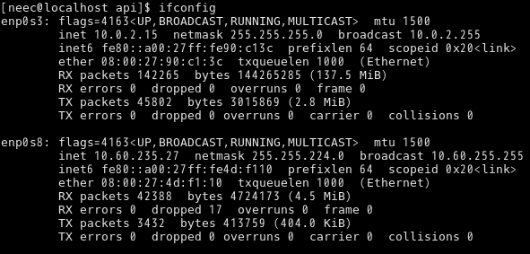
サーバのIPアドレスを確認
$ ifconfig

Slide 29
APIを作ってみる (Server)
/var/www/html/api/hello.php
<?php
$data = [
'str1'=>'Hello'
, 'str2'=>'World'
];
$json = json_encode($data);
print $json;

Slide 30
APIを作ってみる (Client)
Windowsの任意の場所
<div id="result"></div>
<script src="js/jquery-3.1.1.min.js"></script>
<script>
$(document).ready(function(){
$.ajax({
url: "http://【IPアドレス】/api/hello.php"
, dataType: "json"
, success: function( json ) {
$("#result").html( json["str1"] + json["str2"] + "!" );
}
});
});
</script>

Slide 31
APIを作ってみる (Client)
Windowsの任意の場所
<div id="result"></div>
<script src="js/jquery-3.1.1.min.js"></script>
<script>
$(document).ready(function(){
$.ajax({
url: "/api/hello.php"
, dataType: "json"
, success: function( json ) {
$("#result").html( json["str1"] + json["str2"] + "!" );
}
});
});
</script>
←結果を格納するタグ
←外部のJSを読み込む
←読み込み完了のイベントで実行
←APIのURL
←APIが返却するデータ形式
←APIへのリクエストが成功時successを実行

Slide 32
PHPとJSの比較 1
$array = [1,2,3];
$hash = [
'str1'=>'Hello'
, 'str2'=>'World'
];
$array[0];
$hash['str1'];
array = [1,2,3];
hash = {
'str1‘:'Hello'
, 'str2‘:'World'
};
array[0];
hash['str1'];

Slide 33
PHPとJSの比較 2
$mix = [
'str'=>'Hello'
, ‘f’ => function($a){
print $a;
}
];
$mix[‘f’](‘foo’);
mix = {
'str‘:'Hello'
, ‘f‘: function(a){
alert(a);
}
};
mix[‘f’](‘foo’);
mix.f(‘foo’);

Slide 34
ガチャAPIを作成する
クライアント
サーバ
Apache
MySQL
ブラウザ
gacha.php
gacha.html
CentOS
Windows

Slide 35
演習. ガチャAPI 1
ガチャ
ガチャ
SR バハムート
R イフリート
N チョコボ
ガチャを引く
ガチャを引く
クリック

Slide 36
演習. ガチャAPI 2
ガチャ
ガチャ
SR バハムート
R イフリート
N チョコボ
R イフリート
N チョコボ
5
回
5
回
ガチャを引く
ガチャを引く
クリック
Notes:
$("#gacha").val()

Slide 37
演習. ガチャAPI 3
ガチャ
ガチャ
所持カード
所持カード
クリック
SR バハムート 1枚
R イフリート 2枚
N チョコボ 3枚
5
回
5
回
ガチャを引く
ガチャを引く

